Slide 1
병합 정렬
모두를 위한 알고리즘
김종완 강사

Slide 2
대표적인 알고리즘: 정렬
정렬 (sorting): 어떤 데이터들이 주어졌을 때 이를 정해진 순서대로 나열하는 것
정렬은 프로그램 작성시 빈번하게 필요로 함
다양한 알고리즘이 고안되었으며, 알고리즘 학습의 필수
다양한 정렬 알고리즘 이해를 통해, 동일한 문제에 대해 다양한 알고리즘이 고안될 수 있음을 이해하고, 각 알고리즘간 성능 비교를 통해, 알고리즘 성능 분석에 대해서도 이해할 수 있음

Slide 3
알고리즘 연습 방법
1. 연습장과 펜을 준비하자.
2. 알고리즘 문제를 읽고 분석
3. 간단하게 테스트용으로 매우 간단한 경우부터 복잡한 경우 순서대로 생각해보면서,
연습장과 펜을 이용하여 알고리즘을 생각해본다.
4. 가능한 알고리즘이 보인다면, 구현할 알고리즘을 세부 항목으로 나누고, 문장으로
세부 항목을 나누어서 적어본다.
5. 코드화하기 위해, 데이터 구조 또는 사용할 변수를 정리하고,
6. 각 문장을 코드 레벨로 적는다.
7. 데이터 구조 또는 사용할 변수가 코드에 따라 어떻게 변하는지를 손으로 적으면서,
임의 데이터로 코드가 정상 동작하는지를 연습장과 펜으로 검증한다.

Slide 4
병합 정렬 (merge sort) 란?
존 폰 노이만(John von Neumann)’이라는 사람이 제안한 방법
일반적인 방법으로 구현했을 때 이 정렬은 안정 정렬 에 속하며, 분할 정복 알고리즘의 하나 이다.
분할 정복(divide and conquer) 방법 문제를 작은 2개의 문제로 분리하고 각각을 해결한 다음, 결과를 모아서 원래의 문제를 해결하는 전략이다. 분할 정복 방법은 대개 순환 호출을 이용하여 구현한다.

Slide 5
병합 정렬 (merge sort) 란?
하나의 리스트를 두 개의 균등한 크기로 분할하고 분할된 부분 리스트를 정렬한 다음, 두 개의 정렬된 부분 리스트를 합하여 전체가 정렬된 리스트가 되게 하는 방법

Slide 6
병합 정렬 (merge sort) 란?
병합 정렬의 과정
추가적인 리스트가 필요하다.
각 부분 배열을 정렬할 때도 합병 정렬을 순환적으로 호출하여 적용한다.
합병 정렬에서 실제로 정렬이 이루어지는 시점은 2개의 리스트를 합병(merge)하는 단계 이다.

Slide 7
병합 정렬 (merge sort) 란?
단점
만약 레코드를 배열(Array)로 구성하면, 임시 배열이 필요하다.
제자리 정렬(in-place sorting)이 아니다.
레코드들의 크기가 큰 경우에는 이동 횟수가 많으므로 매우 큰 시간적 낭비를 초래한다.

Slide 8
병합 정렬 (merge sort) 란?
장점
안정적인 정렬 방법데이터의 분포에 영향을 덜 받는다.
즉, 입력 데이터가 무엇이든 간에 정렬되는 시간은 동일하다.
만약 레코드를 연결 리스트(Linked List)로 구성하면, 링크 인덱스만 변경되므로 데이터의 이동은 무시할 수 있을 정도로 작아진다.제자리 정렬(in-place sorting)로 구현할 수 있다.
따라서 크기가 큰 레코드를 정렬할 경우에 연결 리스트를 사용한다면, 합병 정렬은 퀵 정렬을 포함한 다른 어떤 졍렬 방법보다 효율적이다.

Slide 9
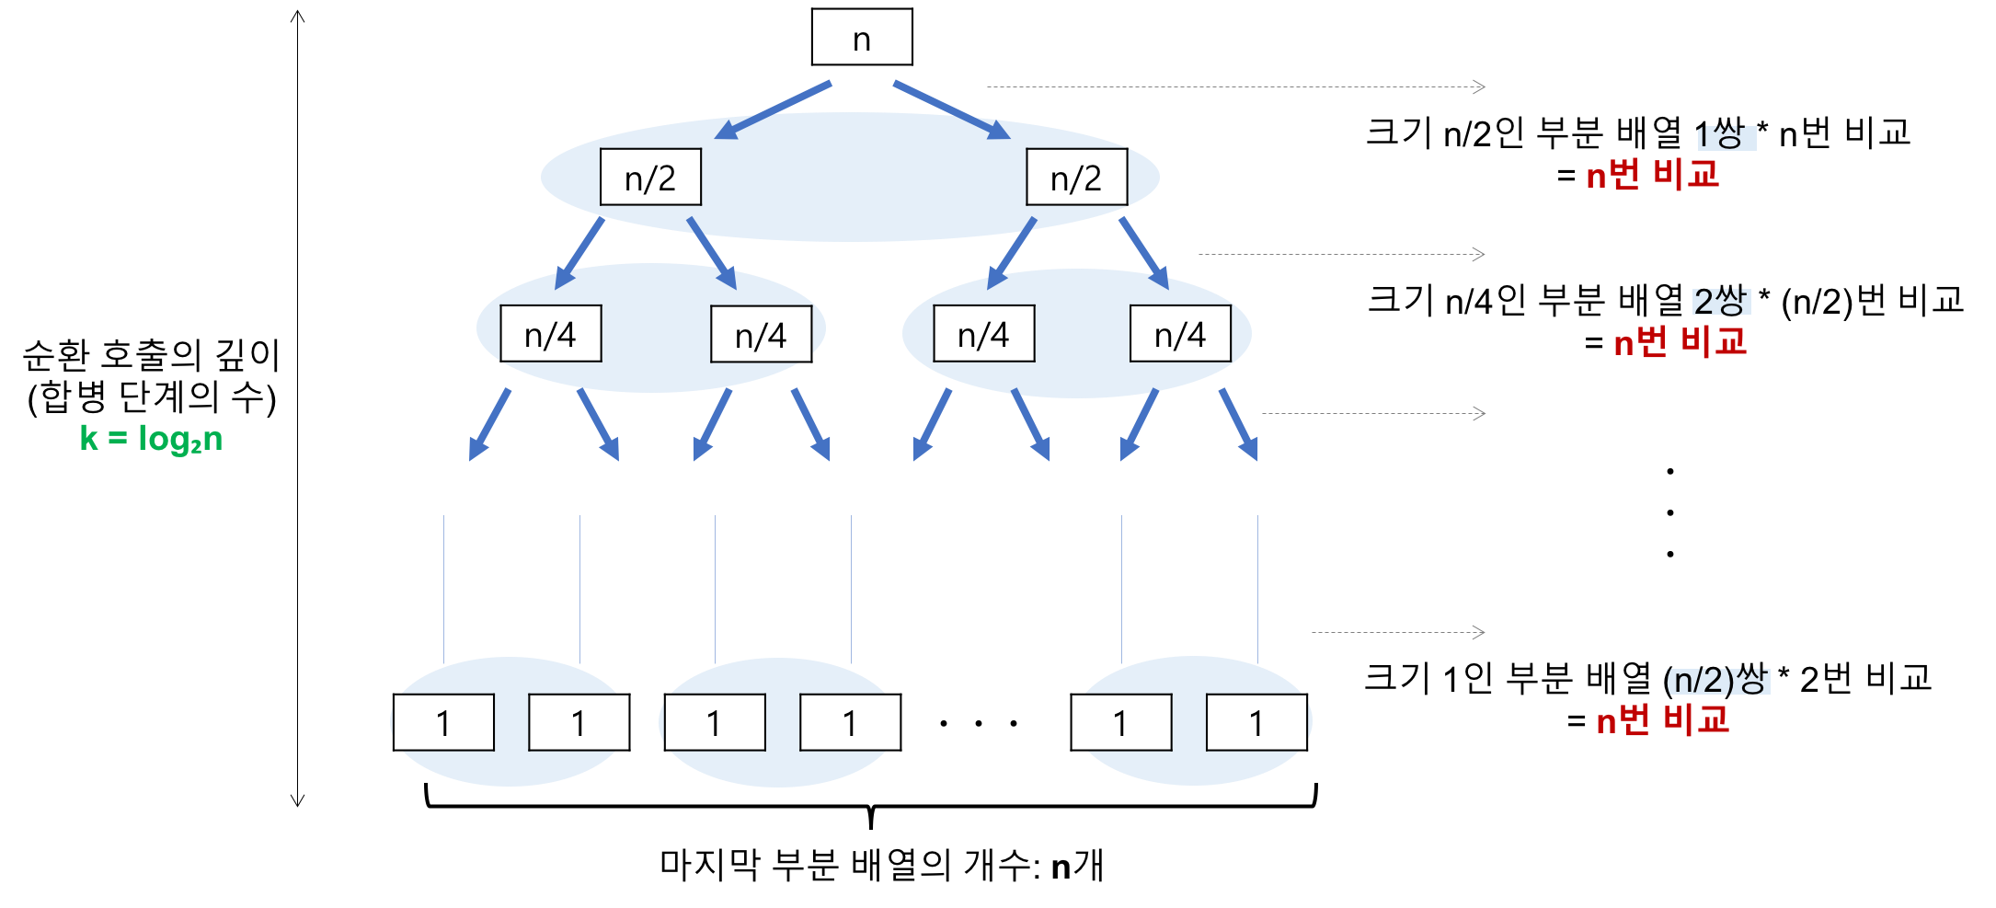
병합 정렬 (merge sort) 란?
시간복잡도

Slide 10
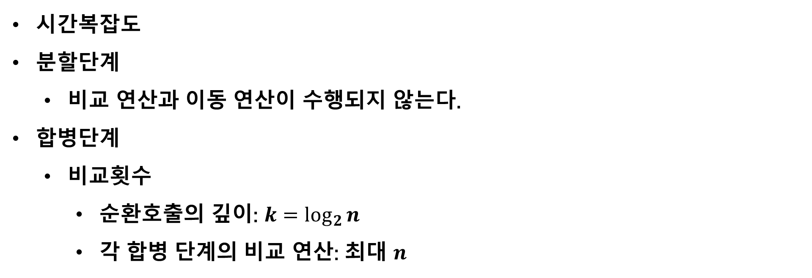

병합 정렬 (merge sort) 란?
시간복잡도
분할단계
비교 연산과 이동 연산이 수행되지 않는다.
합병단계
비교횟수
순환호출의 깊이: $k=\log_{2}{n}$
각 합병 단계의 비교 연산: 최대 $n$
$$nlog_{2}n$$

Slide 11
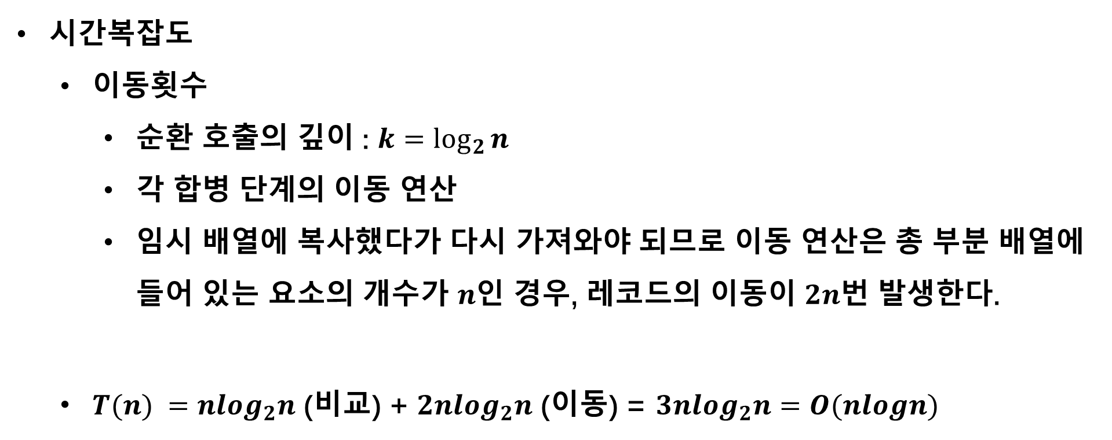

병합 정렬 (merge sort) 란?
시간복잡도
이동횟수
순환 호출의 깊이 : $k=\log_{2}{n}$
각 합병 단계의 이동 연산
임시 배열에 복사했다가 다시 가져와야 되므로 이동 연산은 총 부분 배열에 들어 있는 요소의 개수가 $n$인 경우, 레코드의 이동이 $2n$번 발생한다.
$T(n) =nlog_{2}n$ (비교) + $2nlog_{2}n$ (이동) = $3nlog_{2}n=O(nlogn)$
$$2nlog_{2}n$$

